Slide 1
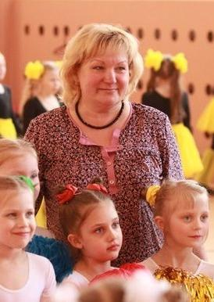
Муниципальное бюджетное общеобразовательное учреждение «Средняя школа № 7 города Няндома» филиал «Детский сад № 2 «Сказка»
Кряжева Татьяна Анатольевна
педагог дополнительного образования
образование - среднее специальное

Slide 2
Театрализованная деятельность в детском саду по ФГОС

Slide 3
“Театр – это волшебный мир. Он дает уроки красоты, морали и нравственности. А чем они богаче, тем успешнее идет развитие духовного мира детей…”(Б. М. Теплов)
В условиях перехода на ФГОС ДО один из основных принципов дошкольного образования, отраженный в Стандарте: «Реализация Программы в формах, специфических для детей данной возрастной группы, прежде всего в форме игры, познавательной и исследовательской деятельности, в форме творческой активности, обеспечивающей художественно-эстетическое развитие ребёнка».
Театрализованная деятельность в детском саду – это прекрасная возможность раскрытия творческого потенциала ребенка, воспитание творческой направленности личности.

Slide 4
Содержание работы с детьми по театрализованной деятельности
Упражнения по дикции (артикуляционная гимнастика) ;
Задания для развития речевой интонационной выразительности;
Игры-превращения, образные упражнения;
Упражнения на развитие детской пластики;
Ритмические минутки;
Пальчиковый игротренинг;
Упражнения на развитие выразительной мимики, элементы пантомимы;
Театральные этюды;
Разыгрывание мини-диалогов, потешек, песенок, стихов;
Просмотр кукольных спектаклей.

Slide 5
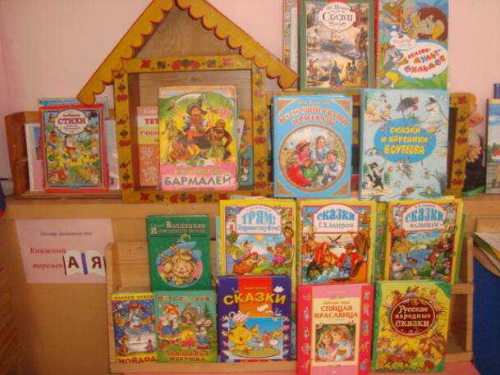
Выставка книг со сказками

Slide 6
В своей работе я использую разные виды театра:
Пальчиковый театр – способствует лучшему управлению движениями собственных пальцев.
Театр кукол на столе – способствует владению техникой управления куклами настольного театра (куклы из бумажных конусов, цилиндров, коробочек, игрушки из ткани, меха, поролона и т.д.)
Театр ложек, верховые куклы (бибабо, куклы на гапите*) – знакомство детей с театральной ширмой, основами кукловождения.
Куклы-марионетки, куклы с «живой рукой
Люди-куклы и тростевые куклы.

Slide 7
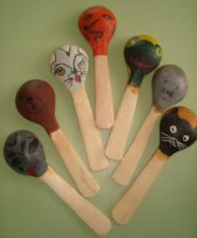
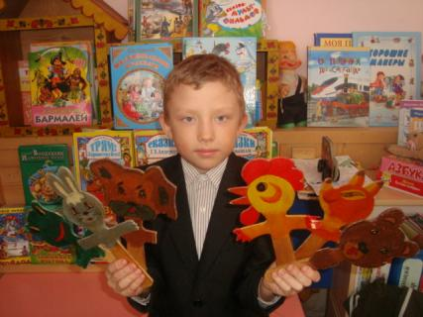
Виды театров

Slide 8
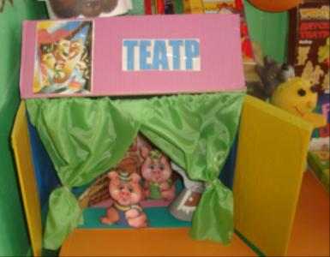
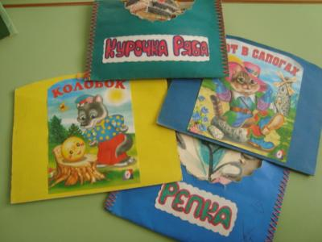
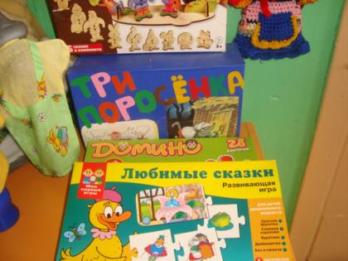
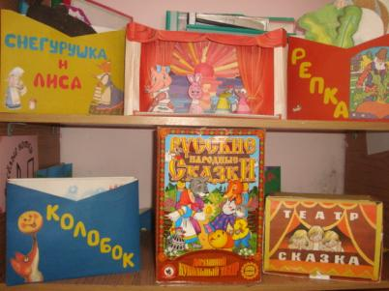

Slide 9
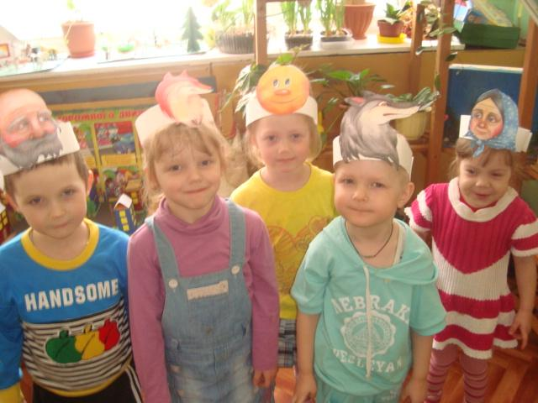
Маски для театральных постановок

Slide 10
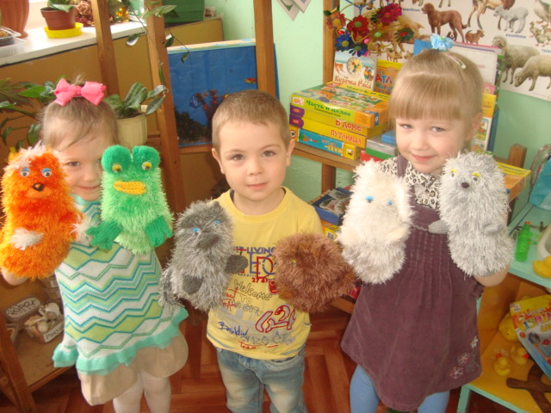
Кукольный театр «Би-ба-бо»

Slide 11
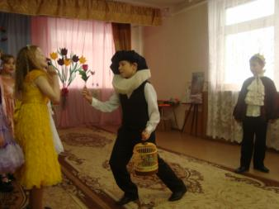
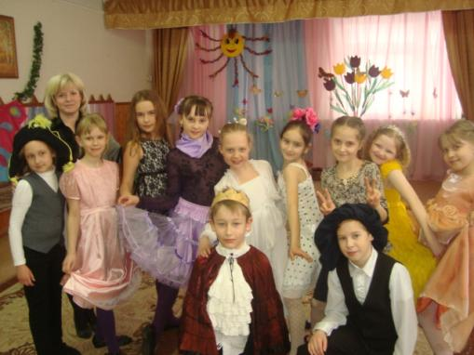
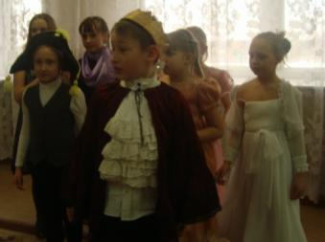
Выступление театрального кружка из 3 школы

Slide 12
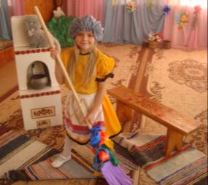
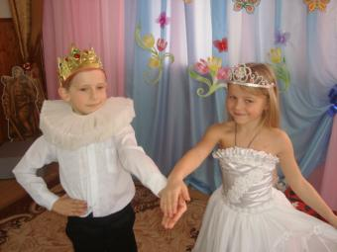
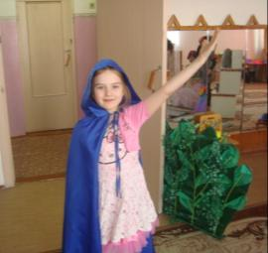
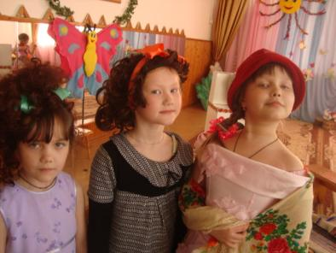
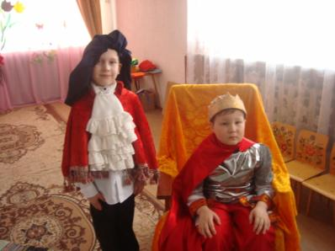
Инсценировка сказки «Золушка»

Slide 13
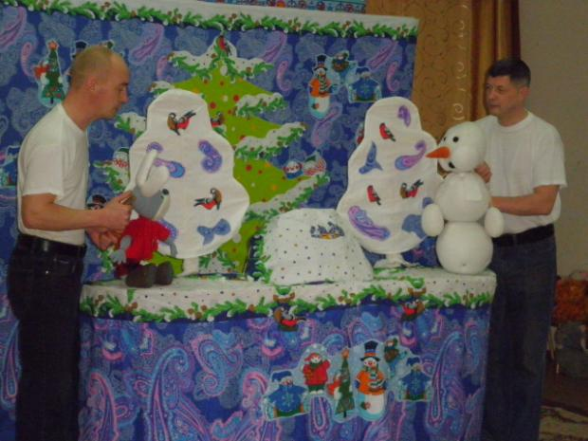
Просмотр театральных представлений

Slide 14
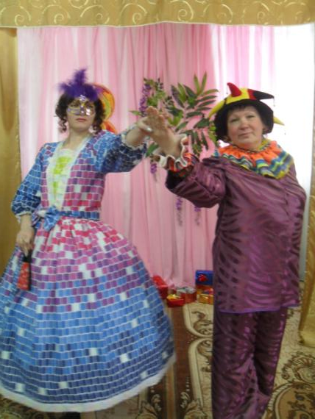
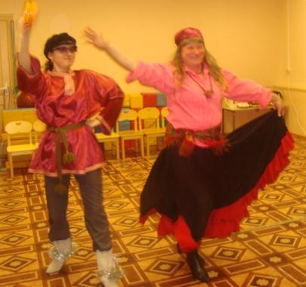

Slide 15
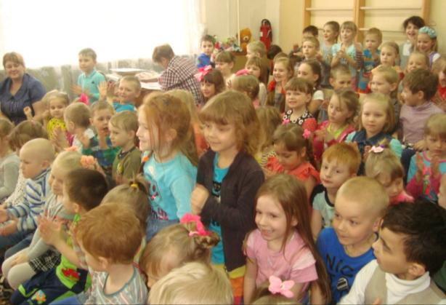
Занимаясь с детьми театром, я ставлю перед собой цель – сделать жизнь наших детей интересной и содержательной, наполнить ее яркими впечатлениями, интересными делами, радостью творчества. Стремлюсь к тому, чтобы навыки, полученные в театрализованной деятельности, дети смогли использовать в повседневной жизни.

